Slide 1
2. To jest… To są…
Piotr Linek

Slide 3
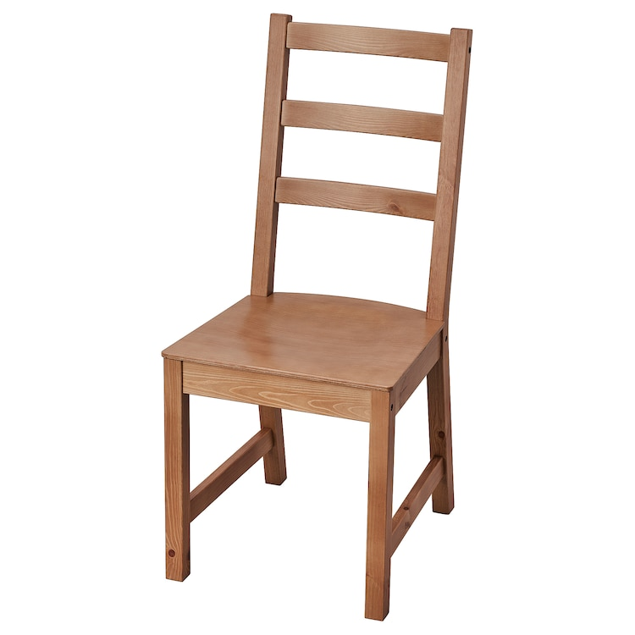
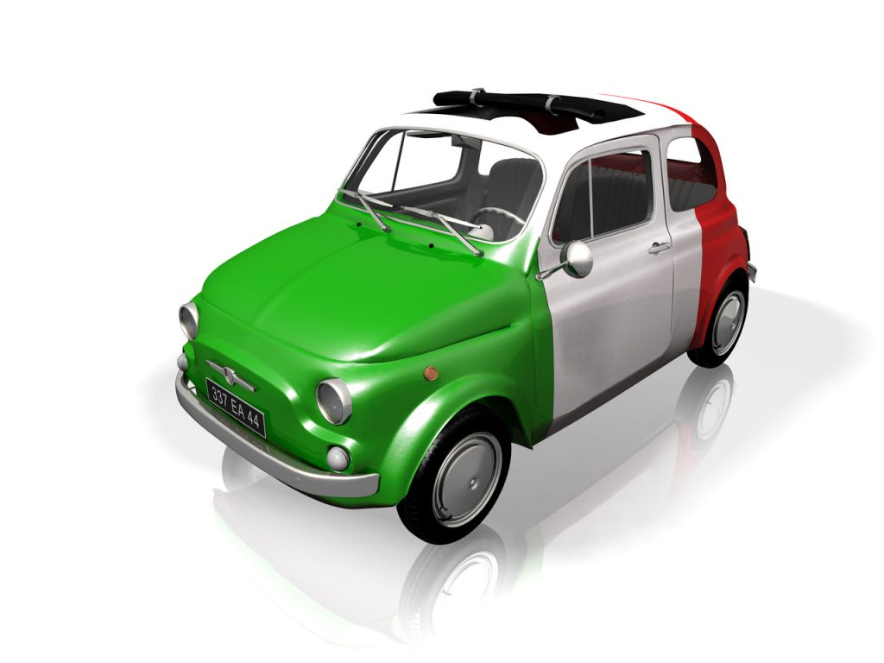
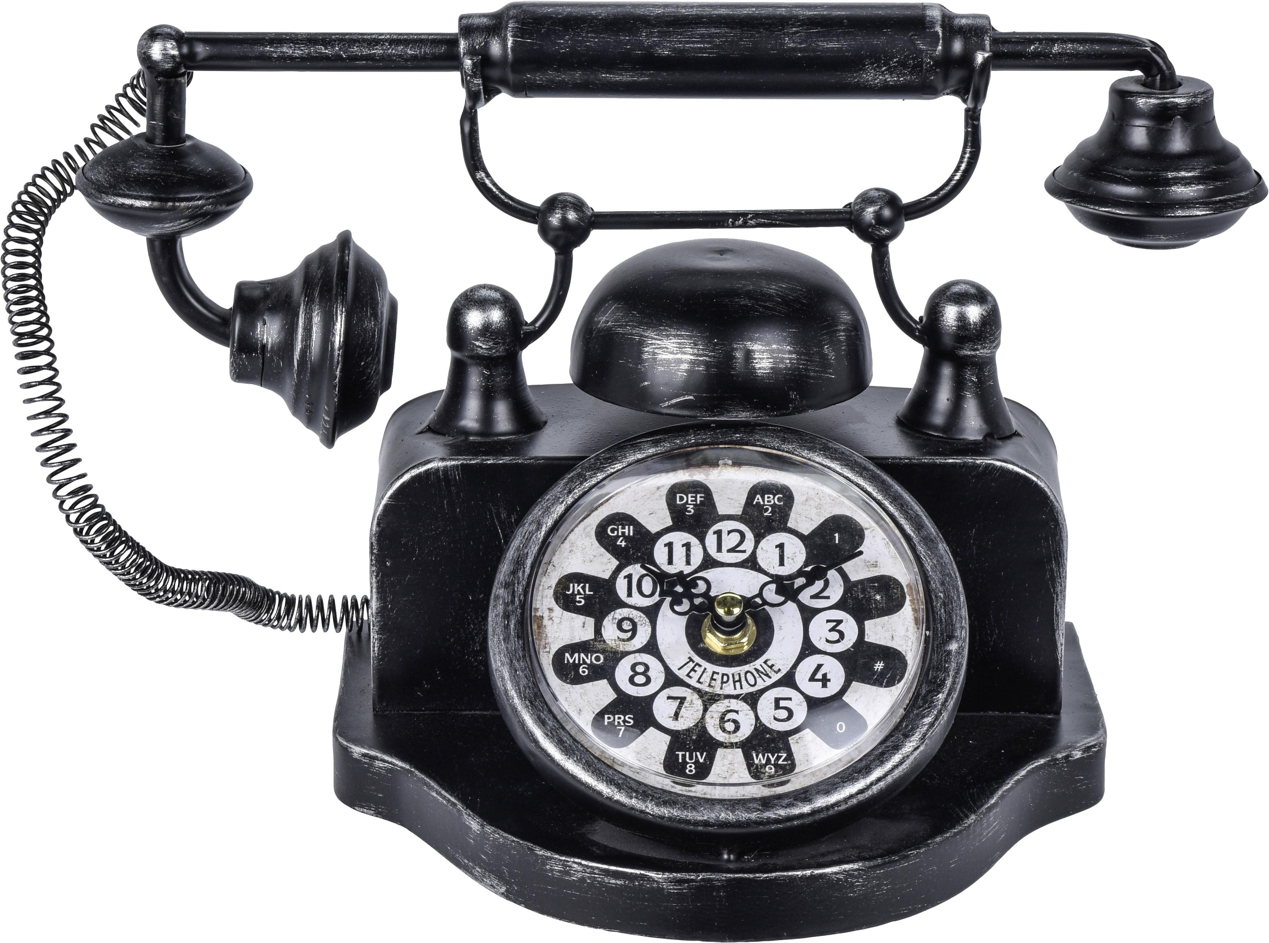
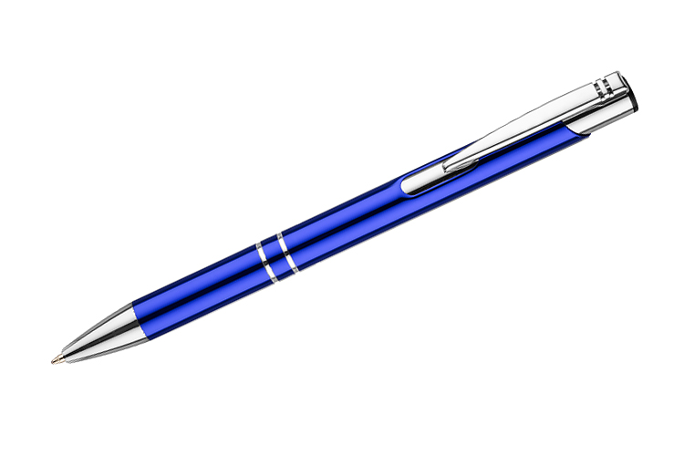
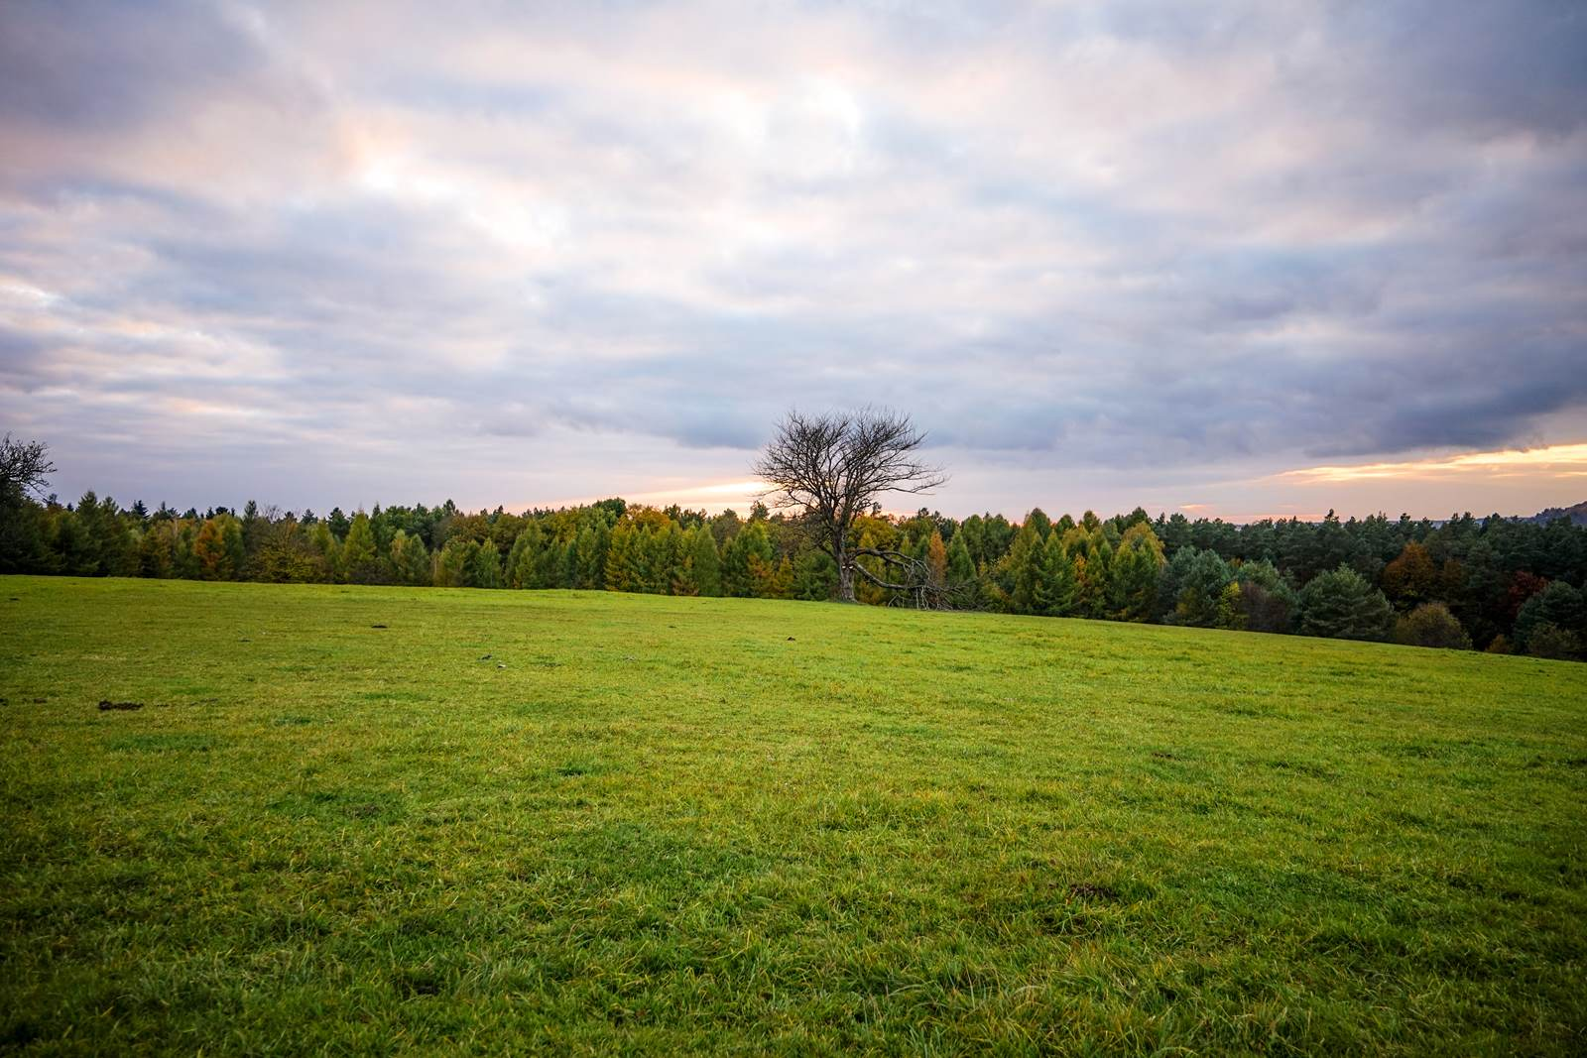
krzesło, słońce, zdjęcie, lampa, telefon, komputer, rower, samochód, książka, długopis, radio, drzwi, okulary, stół
1. Co to jest?

Slide 4
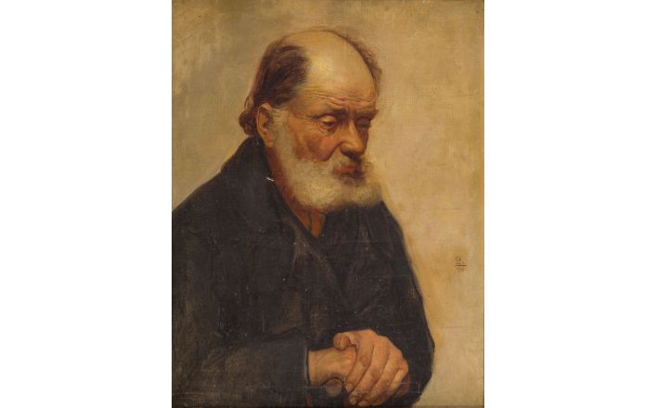
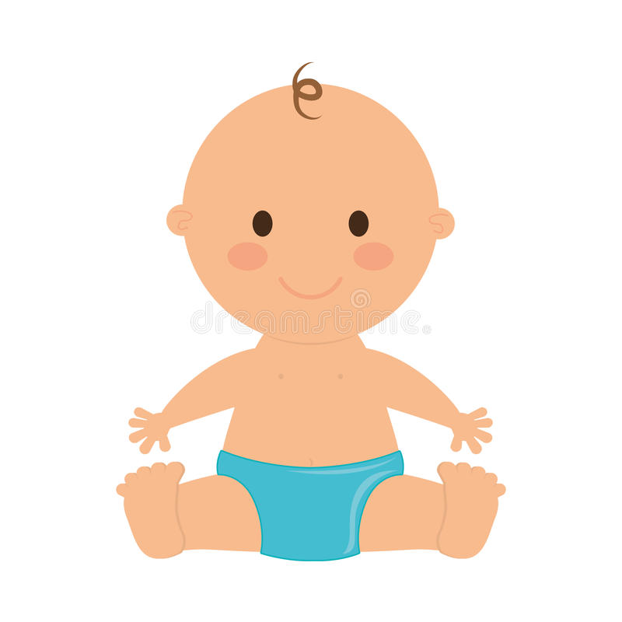
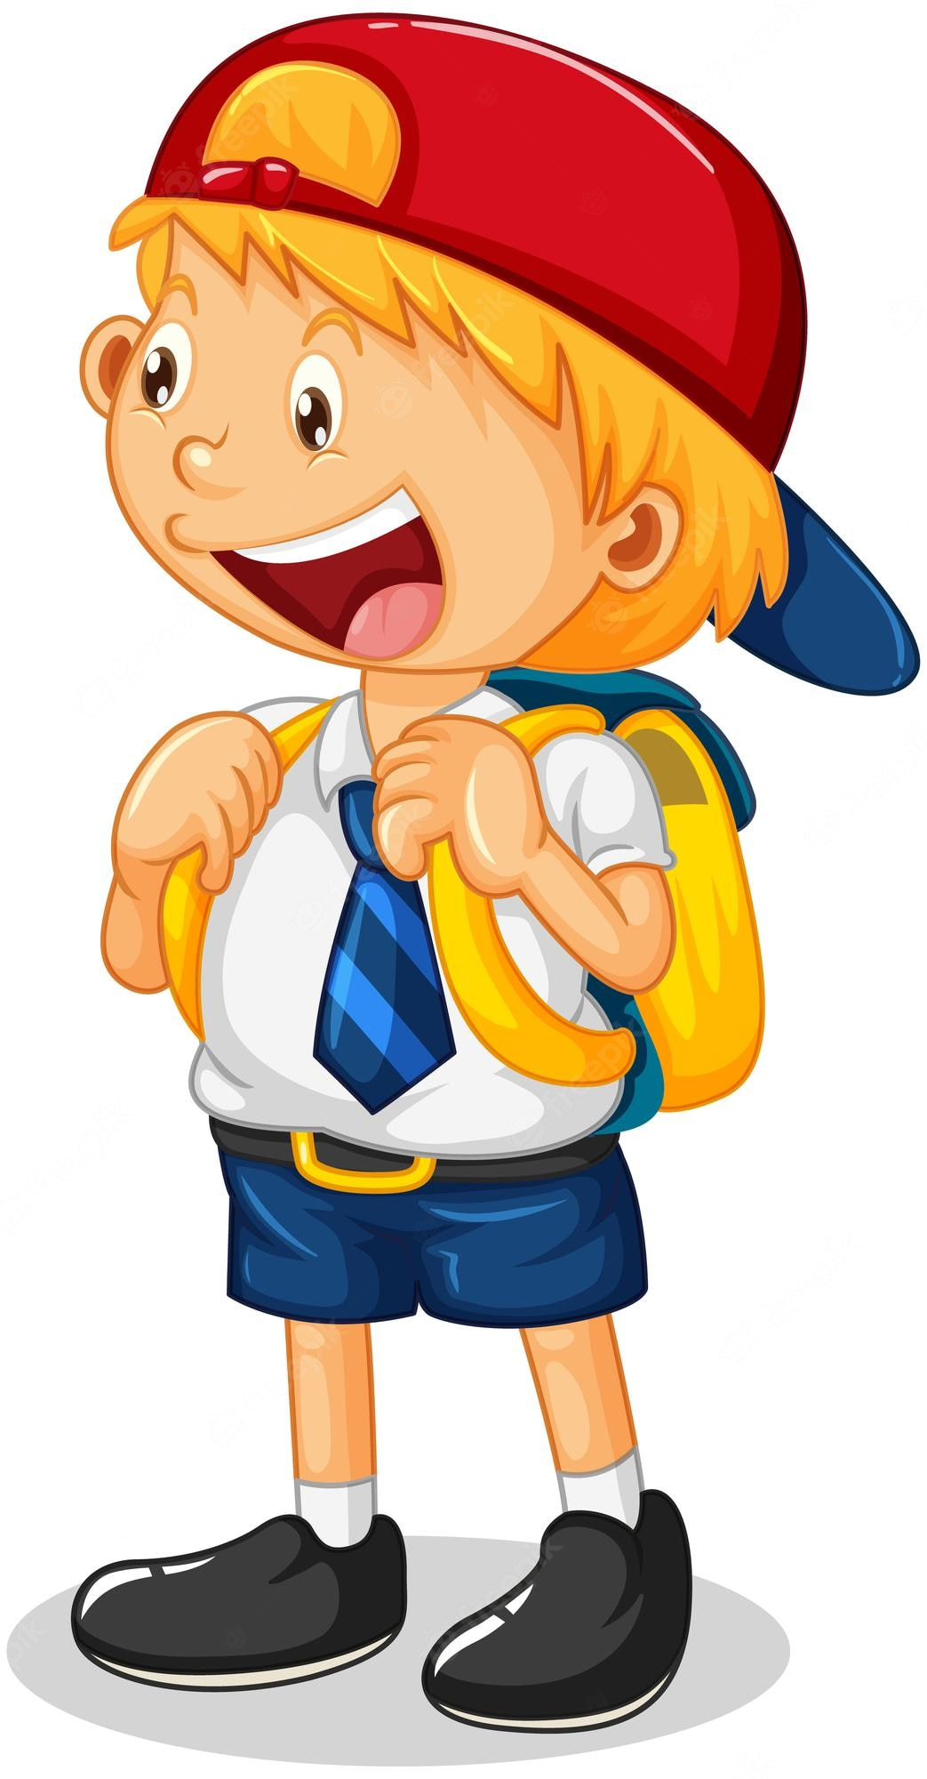
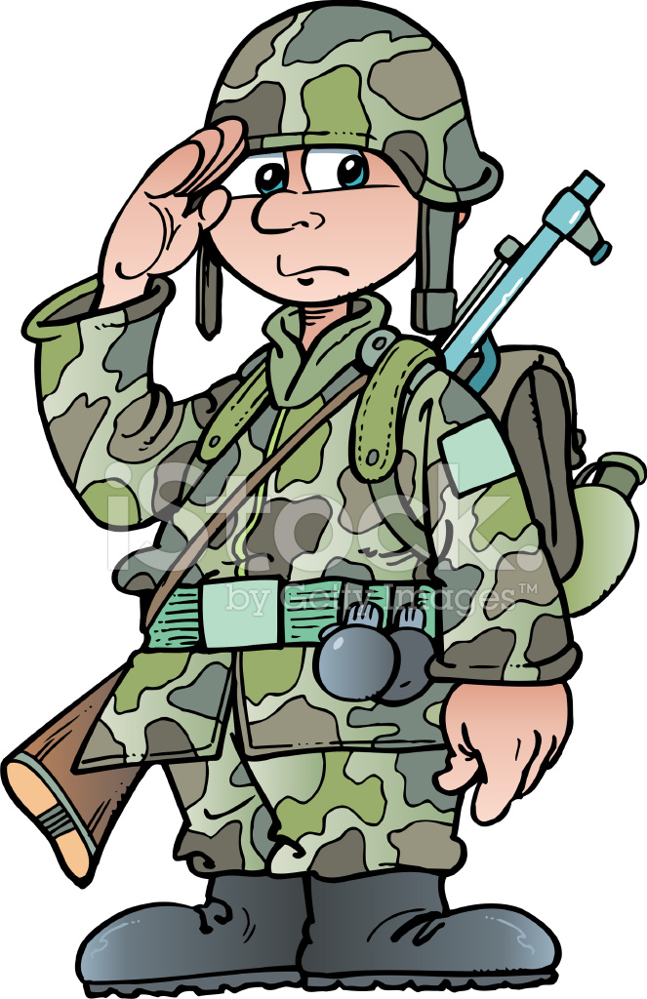
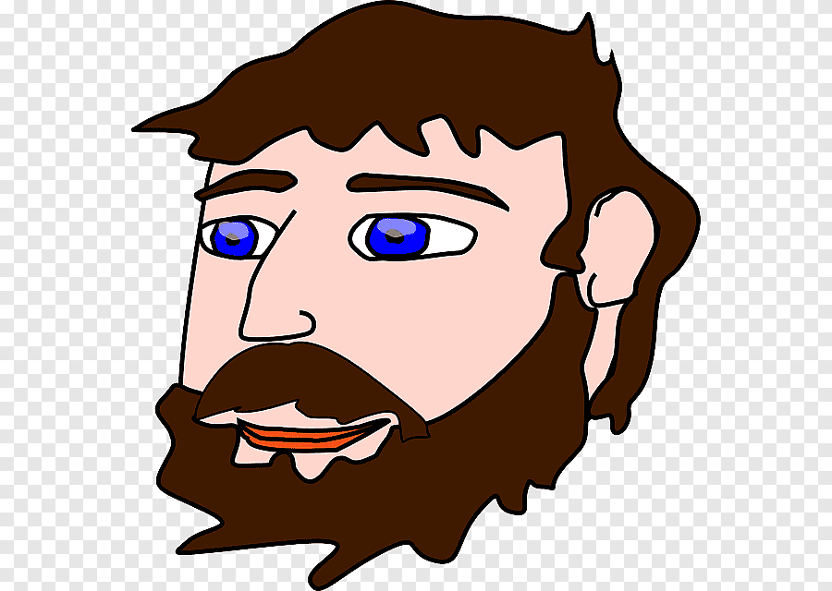
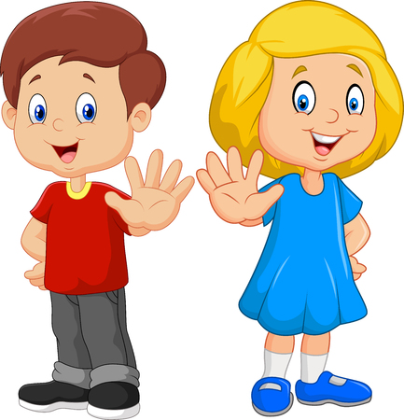
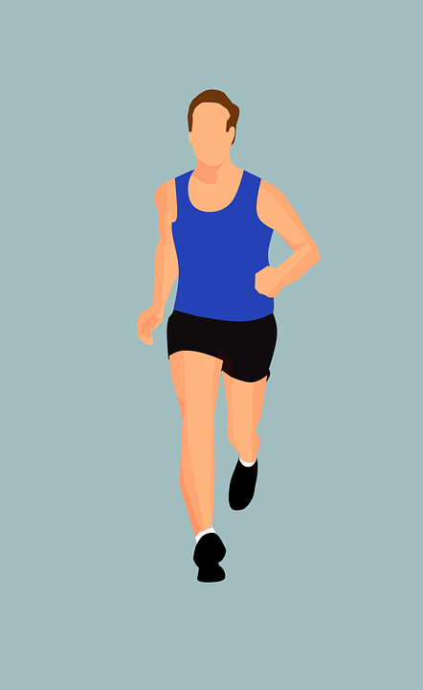
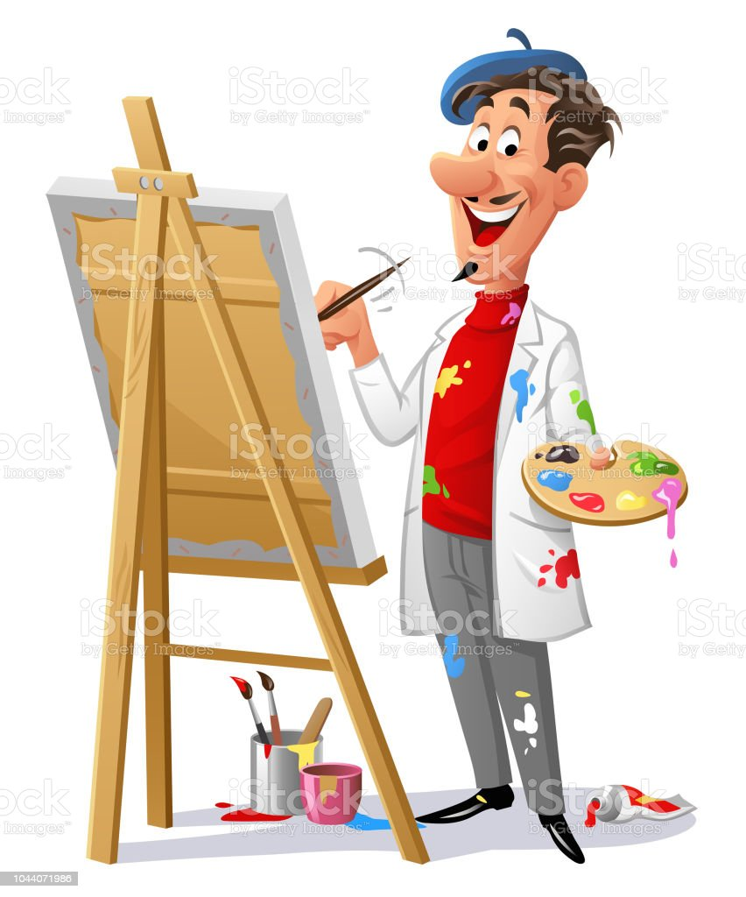
dziecko, artysta, kobieta, mężczyzna, żołnierz, nauczyciel, policjant, uczeń, sportowiec, dziewczyna i chłopak, starzec
Kto to jest?

Slide 5
rodzaj męski - zakończone na spółgłoski: pan, dom - rzadziej –a: poeta rodzaj żeński: - zakończone na samogłoski: kobieta, pani rodzaj nijaki: - zakończone na –o: dziecko -e: słońce -um: muzeum Określ rodzaj rzeczowników z poprzednich slajdów
Polskie rzeczowniki

Slide 6
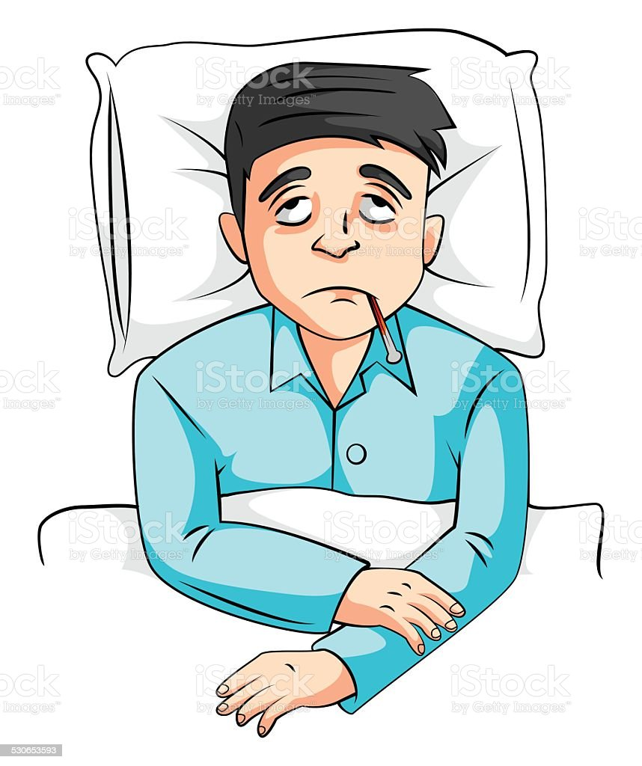
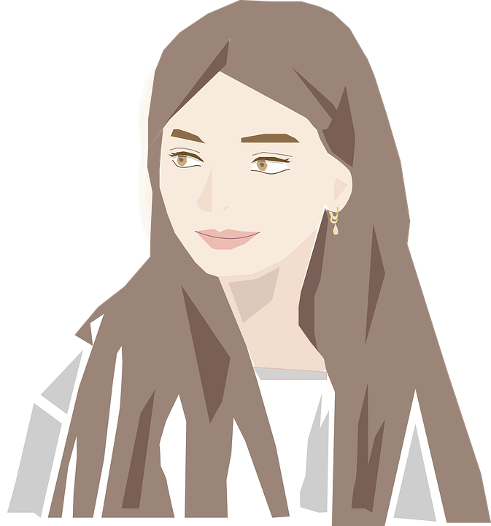
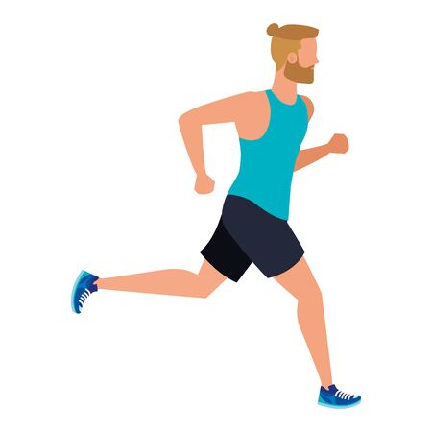
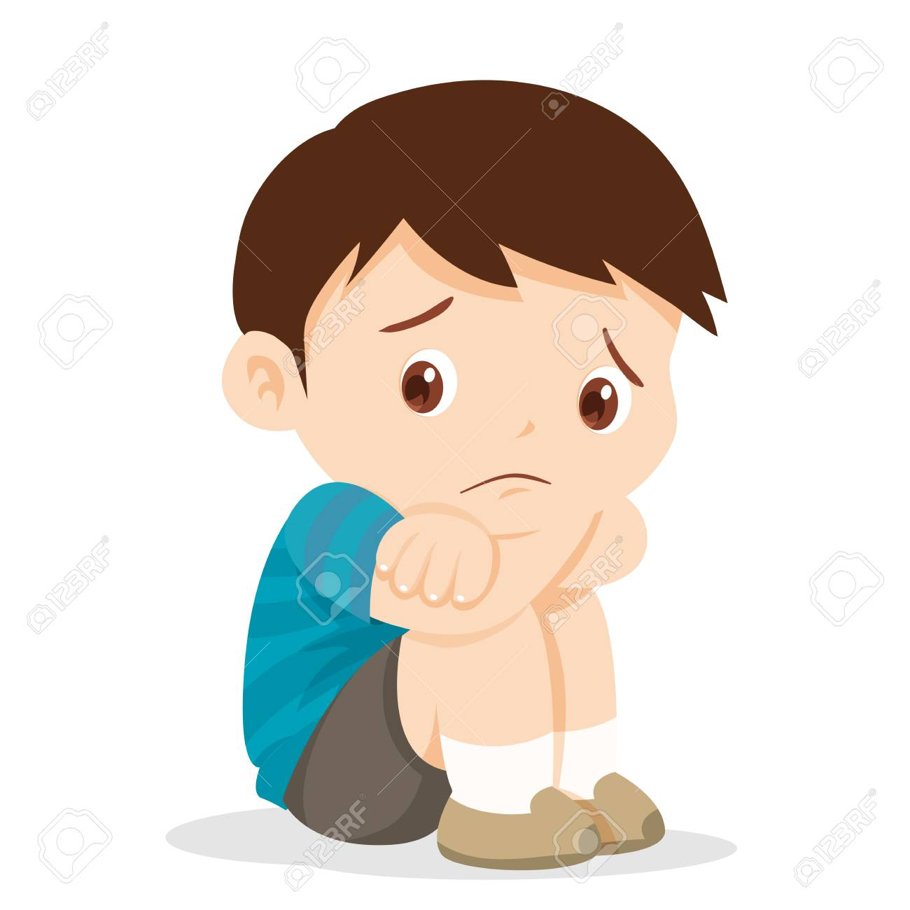
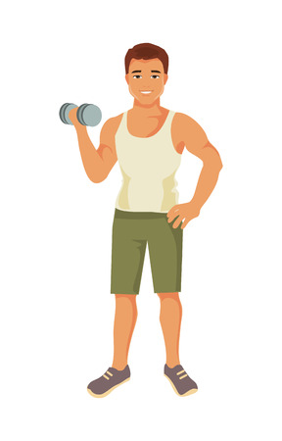
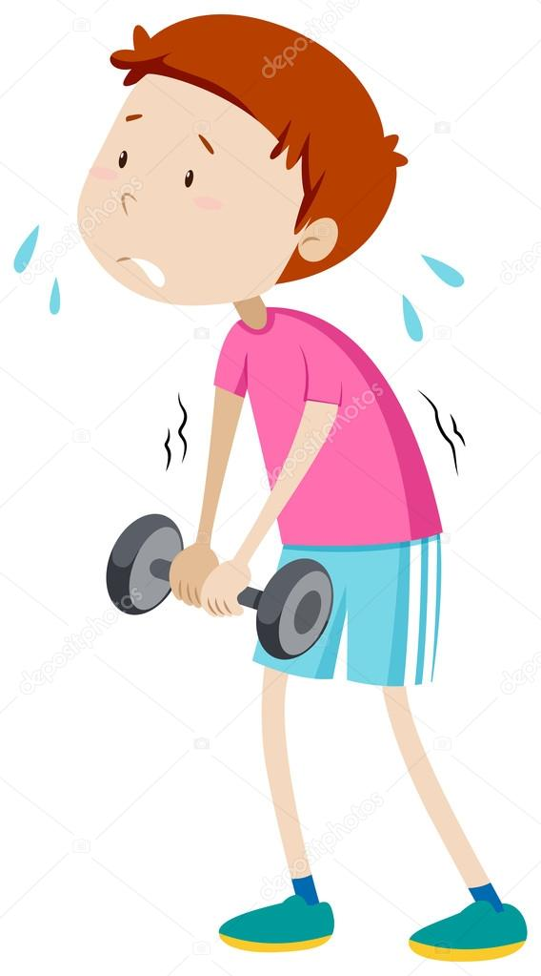
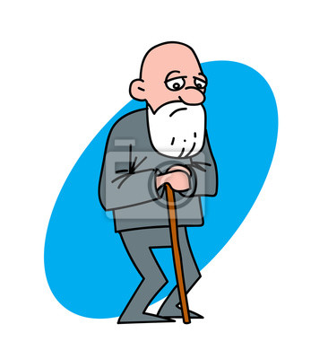
smutny, wesoły, ładna, wysportowany, młoda, stary, jasne, wysoki, chory, silny, słaby, pachnąca
Jaki/jaka on/ona jest?

Slide 7
rodzaj męski - zakończone na samogłoski: -i: wysoki, -y: chory rodzaj żeński: - zakończone na samogłoskę: -a: młoda rodzaj nijaki: - zakończone na samogłoskę: -e: jasne Określ rodzaj przymiotników z poprzedniego slajdu
Polskie przymiotniki

Slide 8
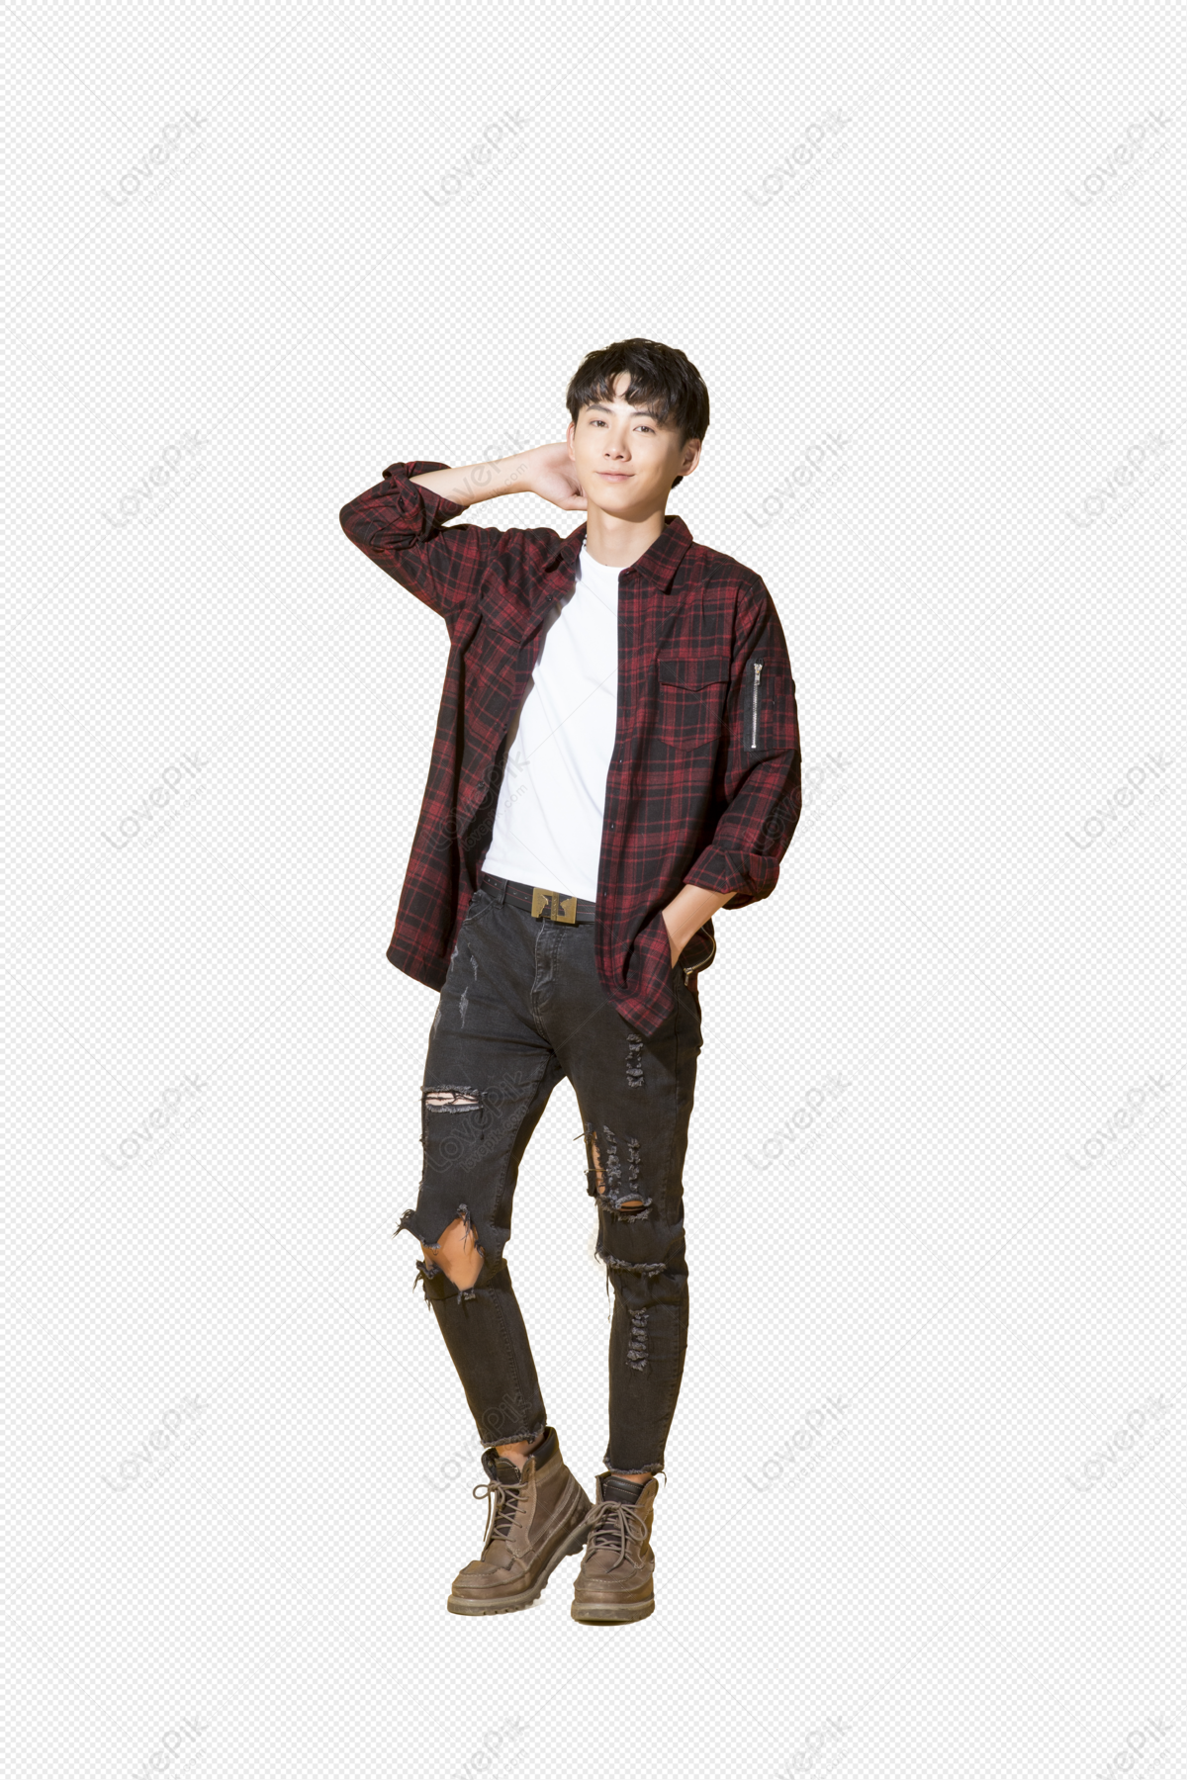
1. Czy ona jest brzydka? Nie, ona jest ładna. 2. Czy on jest chudy? ………………………………………… 3. Czy on jest stary? …………………………………….
Odpowiedz na pytania.

Slide 9
5. Czy ona jest szczupła? …………………………………… 6. Czy ono jest jasne? ……………………………….
4. Czy ona jest pachnąca?
…………………………………

Slide 10
1. Pan Wasyl Łomaczenko jest z Ukrainy. On jest wysportowany i sławny. 2. Pani ………………………….. jest z …………... Ona jest ……………. i ………....... 3. Pani ………………………….. jest z …………… Ona jest ……………. i …………..... 4. Pan ………………………….. jest z …………… On jest ……………… i …………..... 5. Pan ………………………….. jest z …………… On jest ……………… i …………….. 6. Pani ………………………….. jest z …………… Ona jest ……………. i …………….. 7. Pan ………………………….. jest z …………… On jest ……………… i ……………… 8.Pan ………………………….. jest z …………… On jest ……………… i ………………
Przedstaw popularną osobę określając skąd
i jaka jest?

Slide 11
przykład: sympatyczny - sym-pa-tycz-ny 1. piękny 2. brzydki 3. wysoki 4. niski 5. szczupły 6. gruby 7. przystojny 8. nieatrakcyjny 9. spokojny 10. agresywny 11. opanowany 12. zdenerwowany 13. wypoczęty 14. zmęczony 15. smutny 16. wesoły 17. pracowity 18. leniwy
Podziel wymienione wyrazy na sylaby i podkreśl tę, na którą pada akcent.

Slide 12
ja rozumiem, przepraszam , ……………….. ty …………….., …………………., pytasz on/ona/ono ………, przeprasza, pyta my ……………………, ………………, pytamy wy rozumiecie, ………………., ………………… oni/one …………….., przepraszają, ………………… Ułóż po jednym zdaniu z każdym z wymienionych wyżej czasowników w dowolnej formie osobowej.
Odmiana czasowników: rozumieć, przepraszać, pytać

